Slide 1
قسمت سوم
زانويي گرد
خم كاري پانل

Slide 2
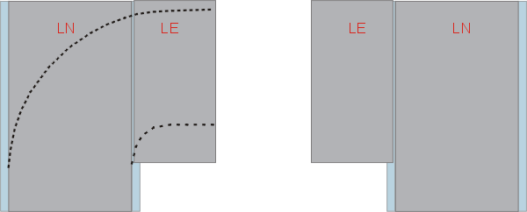
زانو
نوار آلومينيومي
نوار آلومينيومي
W+200mm
W+350mm
W+350mm
پوشش زيرين
پوشش فوقاني
ترسيم الگوي پوشش زيرين و برش پانل به سمت خارج مطابق الگو
1

Slide 3
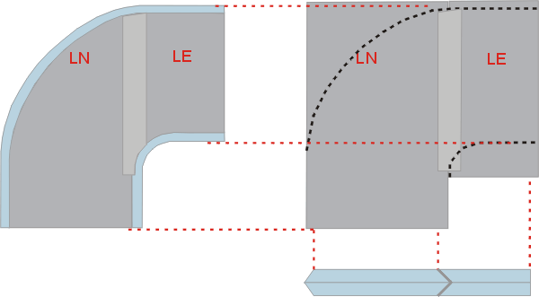
زانو
پوشش فوقاني
پوشش زيرين
استفاده از الگو جهت پوشش فوقاني و برش معكوس پانل به سمت داخل
2

Slide 4
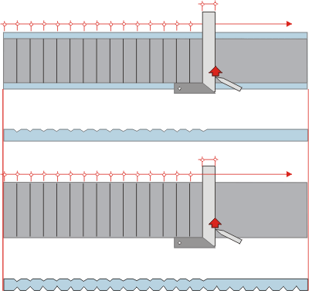
خم كاري پانل
50mm
50mm
سطح داخلي
20mm
50mm
50mm
سطح خارجي
20mm

Slide 5
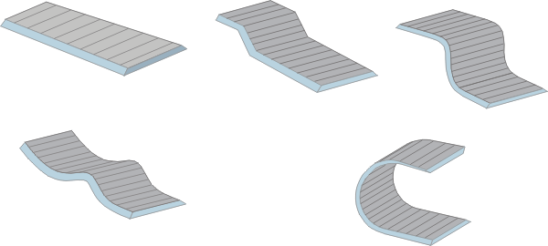
خم كاري پانل
امكان خم كاري به فرمهاي مختلف

Slide 6
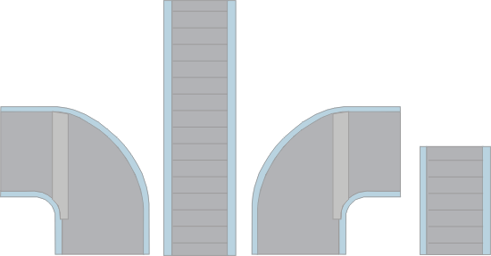
زانو
برش ديواره ها و ايجاد مادگي قبل از چسب زدن
3

Slide 7
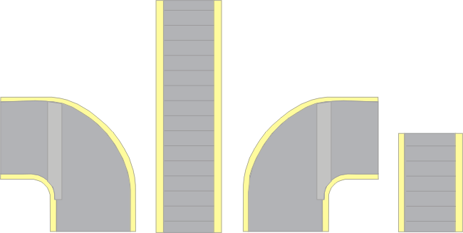
زانو
چسب
چسب زدن به همه كناره هايي كه برش 45 درجه خورده است .
4

Slide 8
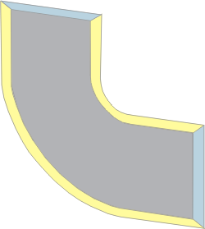
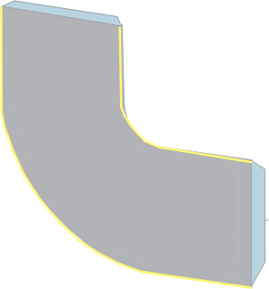
زانو
قراردادن پوشش ها روي ديواره خارجي
5

Slide 9
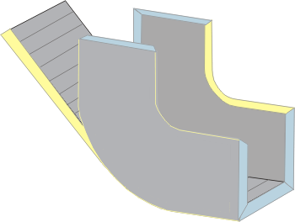
زانو
چرخاندن ديواره خارجي به آهستگي روي پوشش ها ...
6

Slide 10
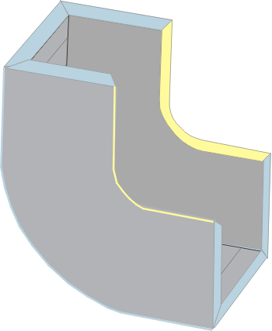
زانو
تا آخر ....
7

Slide 11
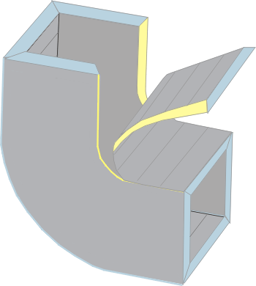
زانو
قراردادن ديواره داخلي و ادامه دادن مونتاژ مطابق مرحله قبل
8

Slide 12
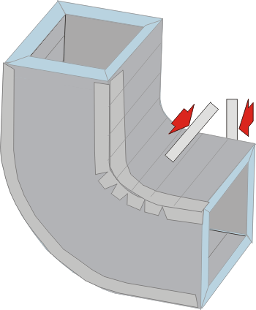
زانو
اتو كاري
نوار آلومينيومي
سيليكون
اتو كردن ، نوار زدن ، كوتاه كردن و ايجاد نري
9

